Slide 1
Communauté des maladies émergentes et zoonotiques Identifier les risques émergents grâce à l’intelligence collective
CMEZ – SCSSA Mise à jour du réseau équin
8 mars 2023
www.cezd.ca

Slide 2
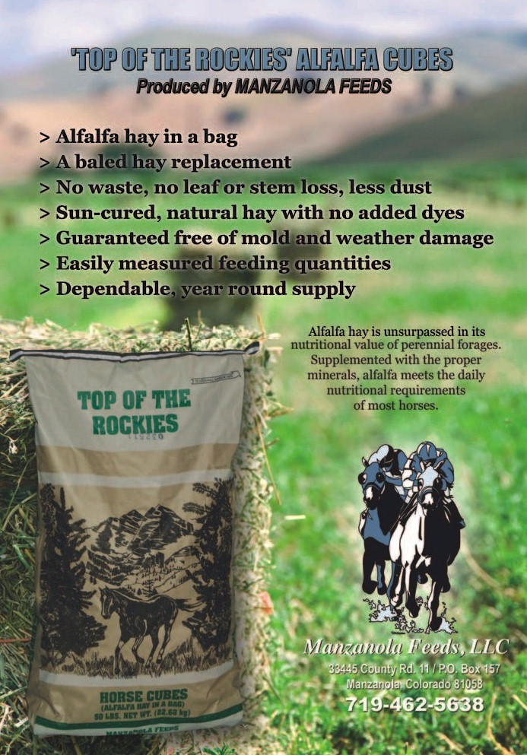
FDA Cautions Horse Owners Not to Feed Recalled Lots of Top of the Rockies Alfalfa Cubes due to Reports of Illness and Death | FDA
Louisiane, Colorado, Nouveau-Mexique et Texas
98 chevaux présentaient des symptômes neurologiques
Décès d’au moins 52 chevaux attribués à Clostridium botulinum Toxine C
Des carcasses de rongeurs ont été découvertes dans les cubes de luzerne «Top of the Rockies»

Slide 3









Pathogens | Free Full-Text | Getah Virus (Alphavirus): An Emerging, Spreading Zoonotic Virus (mdpi.com)
Togaviridae, Alphaviridae
  32 Alphavirus connus
  L’Encéphalite équine de l’Est et de l’Ouest sont aussi dans cette famille
Isolé pour la 1re fois en Malaisie en 1955
S’est propagé du 0° Nord (Malaisie) au 60° Nord (Russie)
Trouvé chez 17 espèces de moustiques et un moucheron
# d’éclosions de la maladie en augmentation
Notes:
Depuis sa détection initiale, différentes études ont montré que le GETV peut être amplifié chez les moustiques, transmis aux animaux par des piqûres, et que les animaux infectés par le virus servent de réservoir à partir duquel les moustiques non infectés peuvent acquérir le virus. Ainsi, le GETV suit un cycle moustique-hôte vertébré-moustique dans la nature.
L'infection par le GETV provoque une maladie chez le bétail dont les symptômes comprennent de la fièvre, de l’urticaire, de l’œdème des membres et une lymphadénopathie chez les chevaux et un avortement chez les porcs.
Les humains peuvent être séropositifs mais aucune preuve de maladie clinique ou de détection virale n'a été trouvée à ce jour.
De très faibles niveaux de séroconversion ont été trouvés chez les canards et les poulets.

Slide 4
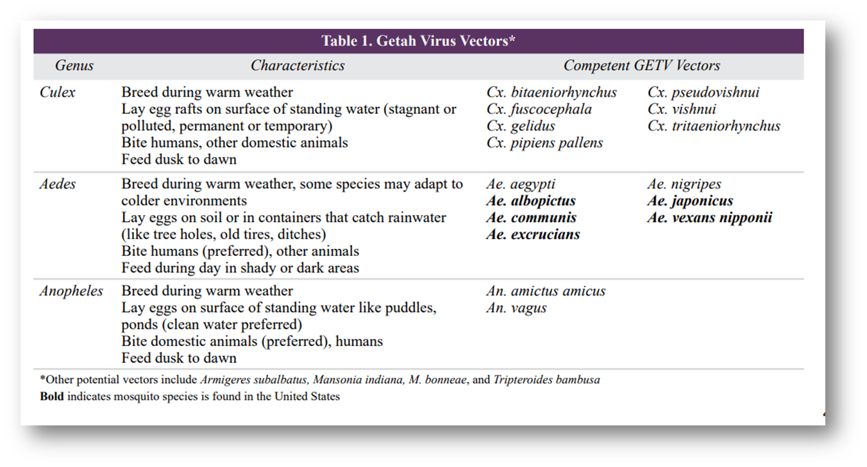
Vecteurs de virus Getah
SHIC-Getah-Virus-Fact-Sheet.pdf (swinehealth.org)

Slide 5
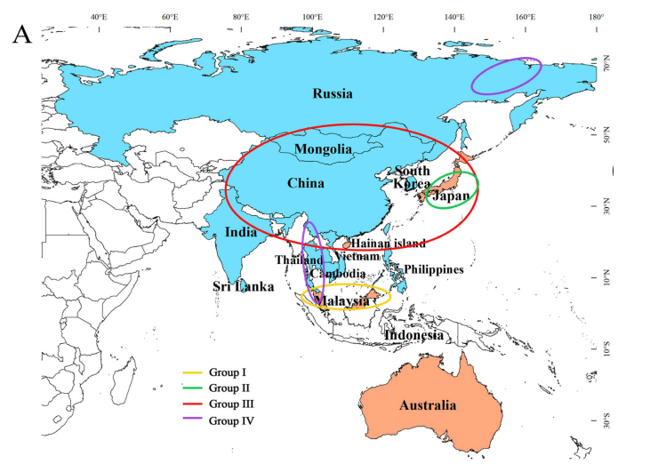
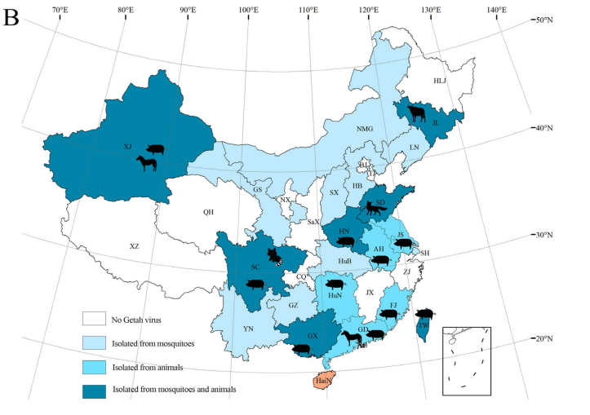
Pathogens | Free Full-Text | Getah Virus (Alphavirus): An Emerging, Spreading Zoonotic Virus (mdpi.com)
Notes:
Image A. Régions oranges indiquent les régions où le virus a été trouvé de 1955 à 1965.
Les régions bleu pâle indiquent la distribution actuelle. GETV groupe III est émergent et se propage avec un éventail plus large d’hôtes et de vecteurs.
Image B. Montre la distribution en Chine et les hôtes et vecteurs spécifiques qui ont été affectés
Les voies de transmission et de migration du GETV en Asie continentale sont similaires à celles du virus de l'encéphalite japonaise qui est largement distribué chez les hôtes naturels de la région

Slide 6
Virus Getah chez les chevaux
Éclosions chez des chevaux de course au Japon (5 foyers entre 1978 et 2015) et dans des élevages de pur-sang en Inde (1990)
Gérées par la vaccination et la lutte antivectorielle
D’autres éclosions se sont limitées aux jeunes chevaux qui n’avaient pas terminé le protocole de vaccination
Signes cliniques
Fièvre, éruption cutanée, œdème sur les jambes
Écoulement nasal chez les chevaux infectés expérimentalement (non infectés naturellement)
Généralement une infection spontanément résolutive qui répond aux soins de soutien

Slide 7
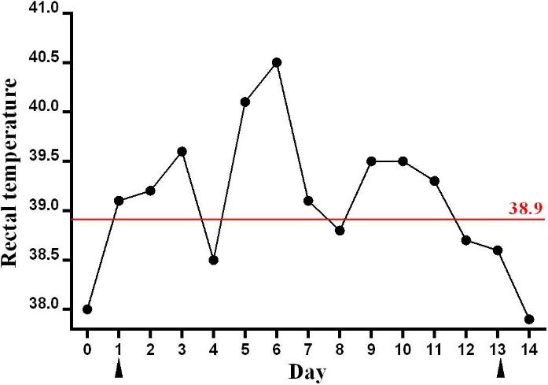
Frontiers | Emergence of Getah Virus Infection in Horse With Fever in China, 2018 (frontiersin.org)
Fièvre soudaine chez un cheval à sang chaud de 17 ans en Chine
Rétablissement de l’animal sans incident
Le séquençage du génome entier indique que le virus isolé était le plus étroitement lié aux souches circulant en Chine chez les porcs

Slide 8
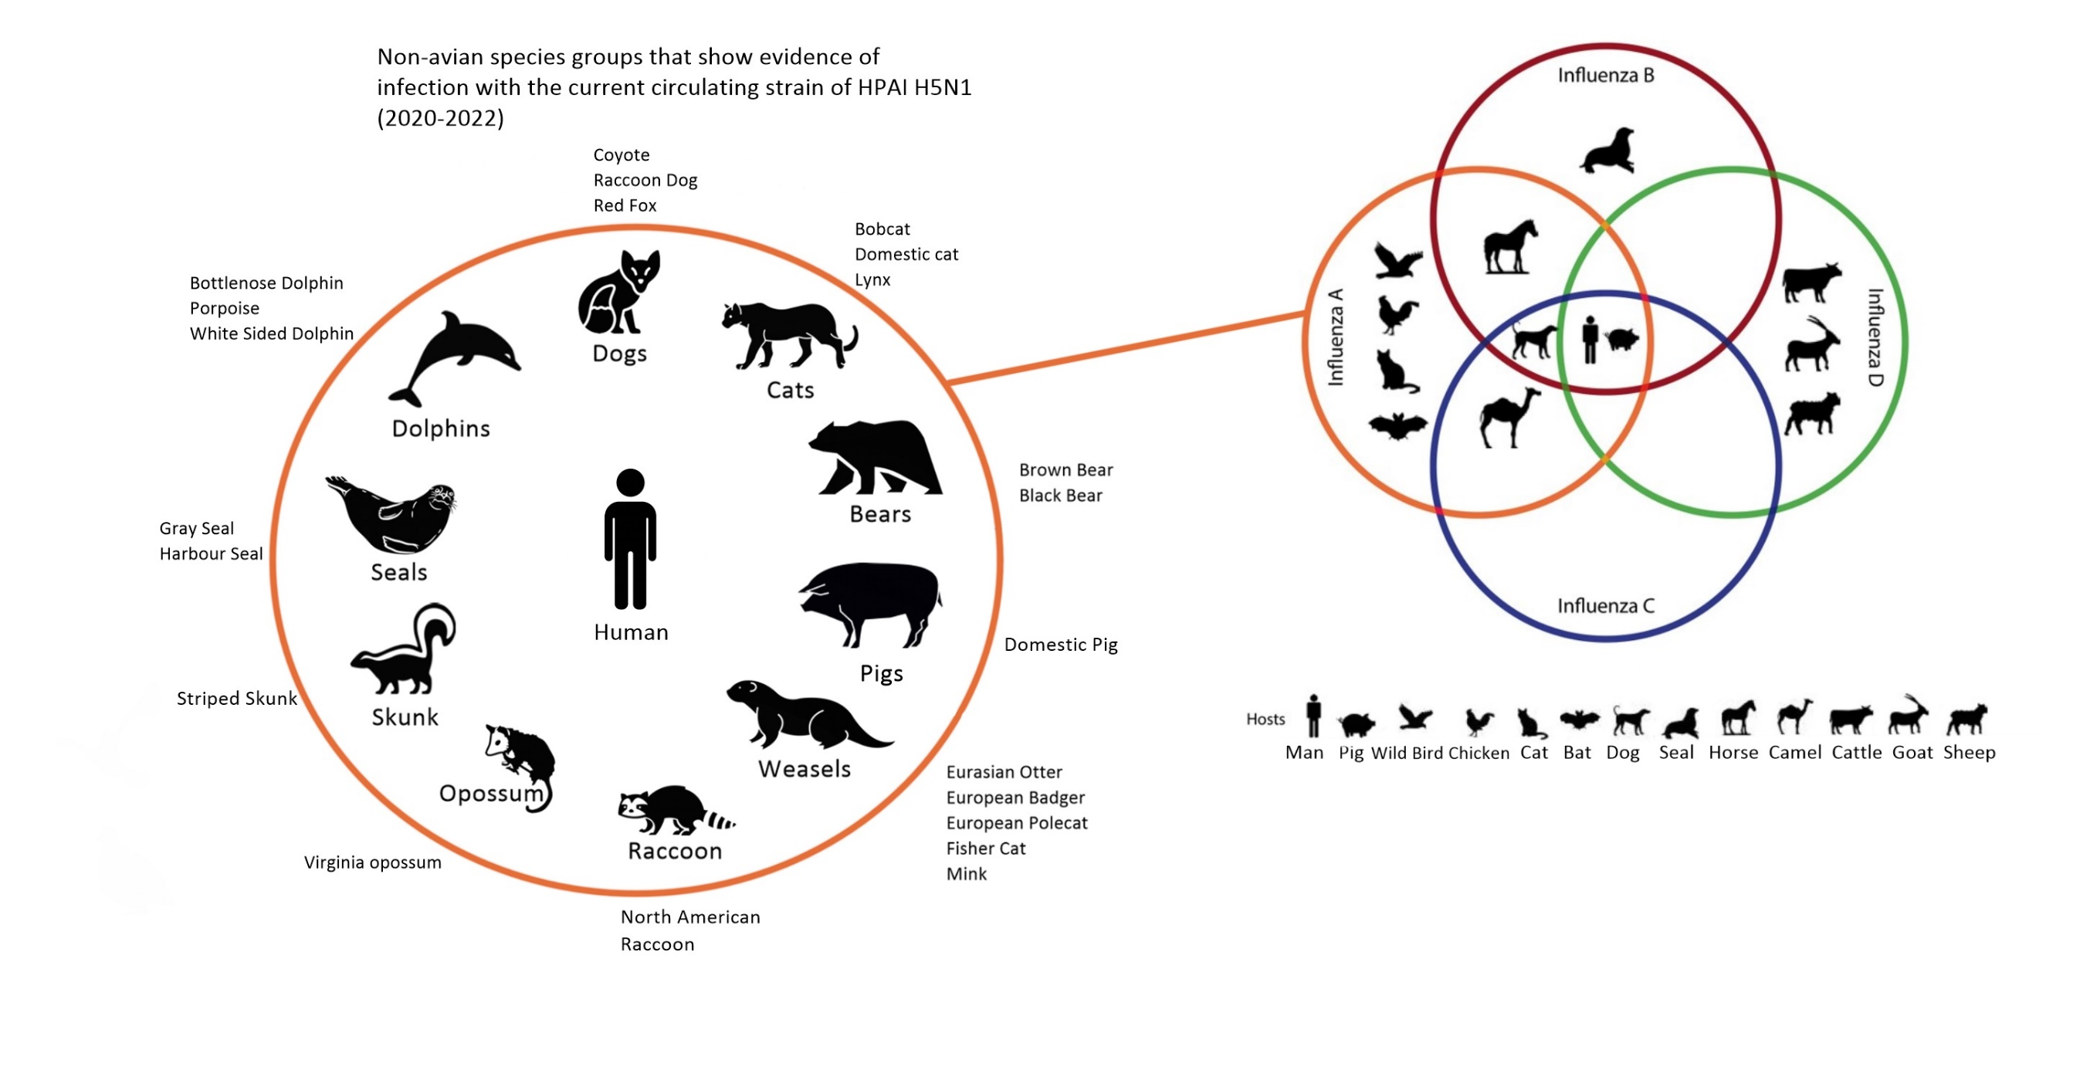
Déclaration sur l’influenza aviaire chez les mammifères - OMSA (woah.org)
The continual threat of influenza virus infections at the human–animal interface - PMC (nih.gov)
Notes:
Détections en cours de l’IAHP chez les mammifères, y compris les événements qui indiquent une propagation de mammifère à mammifère
Ferme de visons en Espagne
Événement de mortalité massive des otaries au Pérou

